Slide 1
Tuần 30
Bài 83: Ki-lô-mét – Tiết 1
TOÁN 2
Tập 2

Slide 2
KHỞI ĐỘNG

Slide 3
1
ĐỐ BẠN
Điền đơn vị đo độ dài thích hợp vào chỗ chấm:
Bút chì dài 15 ...
cm

Slide 4
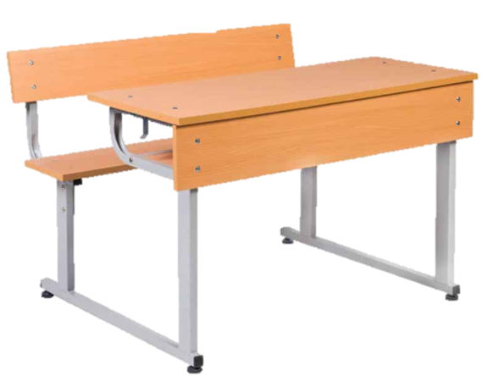
2
ĐỐ BẠN
Điền đơn vị đo độ dài thích hợp vào chỗ chấm:
dm
Bàn học cao khoảng 8 ....

Slide 5
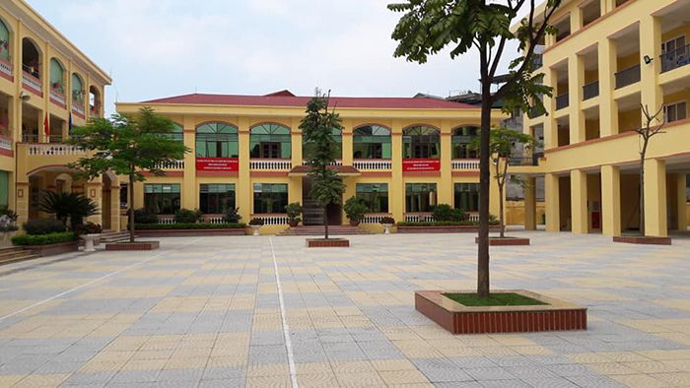
3
ĐỐ BẠN
Điền đơn vị đo độ dài thích hợp vào chỗ chấm:
Chiều dài sân trường em khoảng 70…
m

Slide 6
ĐỐ BẠN
4
Điền đơn vị đo độ dài thích hợp vào chỗ chấm:
Quãng đường từ Hà Nội đi Hải phòng dài khoảng 90 …
km

Slide 7
KHÁM PHÁ
KIẾN THỨC MỚI

Slide 8
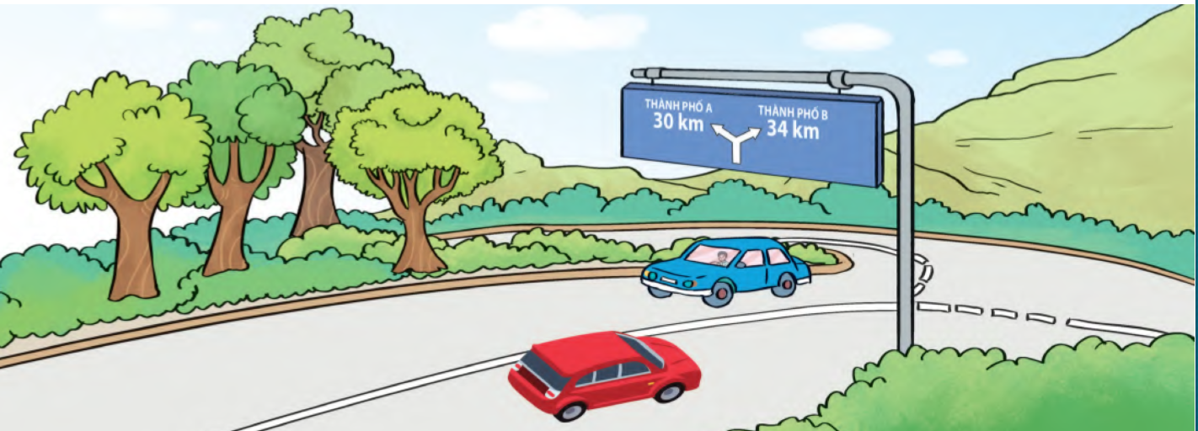
Ki-lô-mét là một đơn vị đo độ dài, viết tắt là km
1 km = 1000 m
1000 m = 1 km

Slide 9
LUYỆN TẬP – THỰC HÀNH

Slide 10
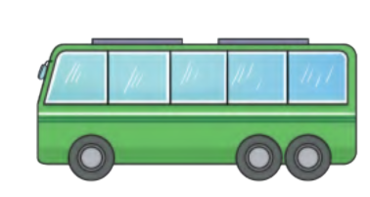
Chọn số đo thích hợp:
1
a. Cầu Nhật Tân dài khoảng:
b. Xe buýt dài khoảng:
A. 4 m
A. 10 m
B. 4 km
B. 10 km

Slide 11
a. Tính:
2
200 km + 140 km =
160 km – 60 km =
2 km x 9 =
45 km : 5 =

Slide 12
>
<
=
2
b.
?
1 km 300 m + 600 m
980 m + 19 m 1km
1000 m 1 km
315 m + 683 m 1 km
=
?
?
>
<
<
?
?

Slide 13
Để có thể làm tốt các bài tập trên em nhắn bạn điều gì?
Bài học hôm nay em biết thêm được điều gì?

Slide 14
DẶN DÒ

